Slide 1
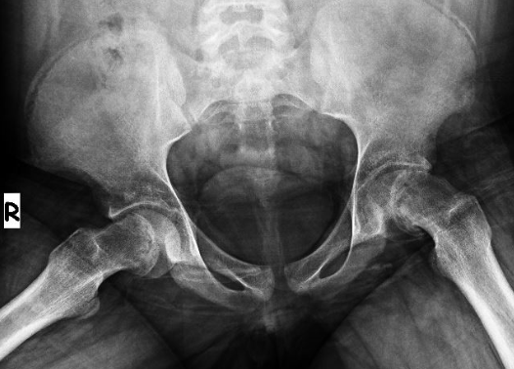
14 YAŞ E FEMUR BAŞI EPİFİZ KAYMASI

Slide 2
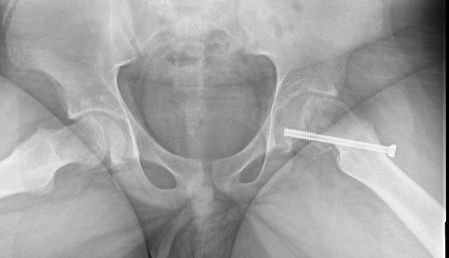
IN-SITU FİKSASYON

Slide 3
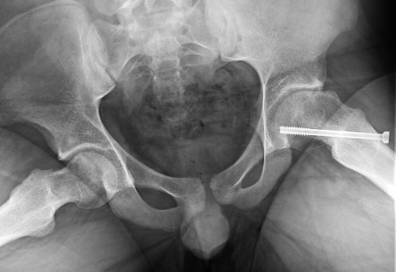
POSTOP 2. YIL

Slide 4
Güvenli dislokasyon ve osteokondroplasti+Trokanterik ilerletme

Slide 5
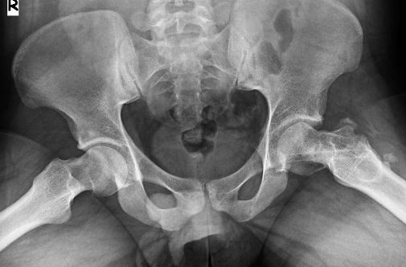
POST OP 2. YIL

